Slide 1

Местоимение
Русский язык. 6 класс
Фотодиктант

Slide 2
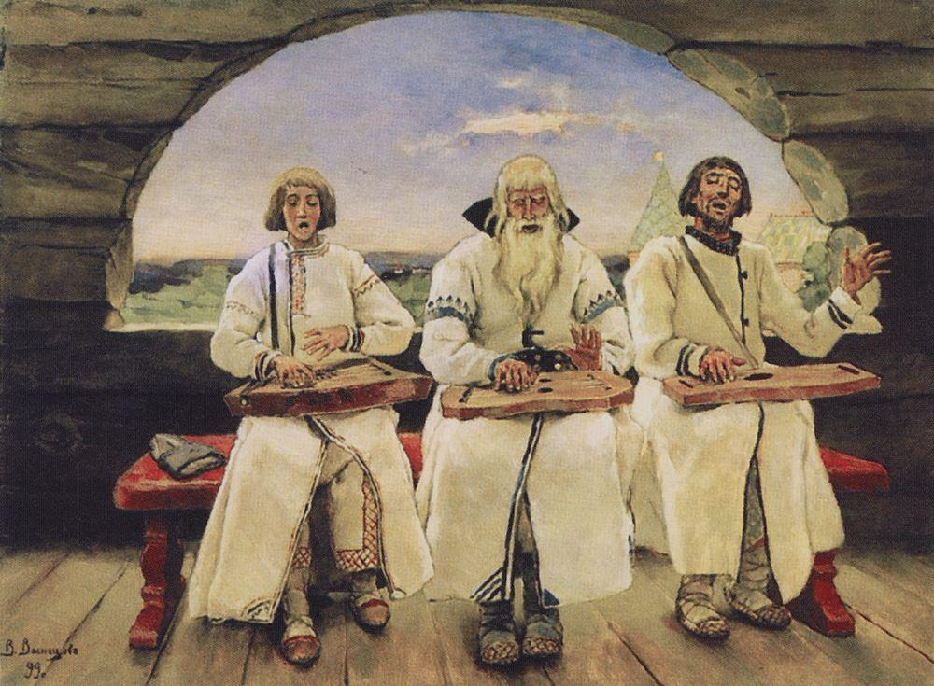
Картины Виктора михайловича васнецова

Slide 3
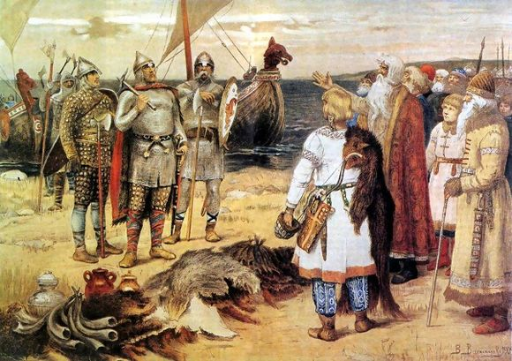
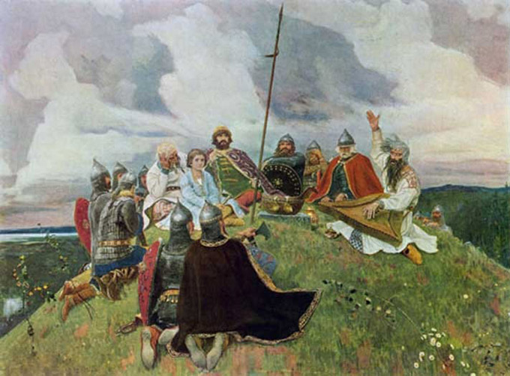
Зам..чательный рус..кий художник В.М. Васнецов говорил: “Плох тот народ, который (не)помнит, (не)любит, (не)ценит своей истории”.

Slide 4
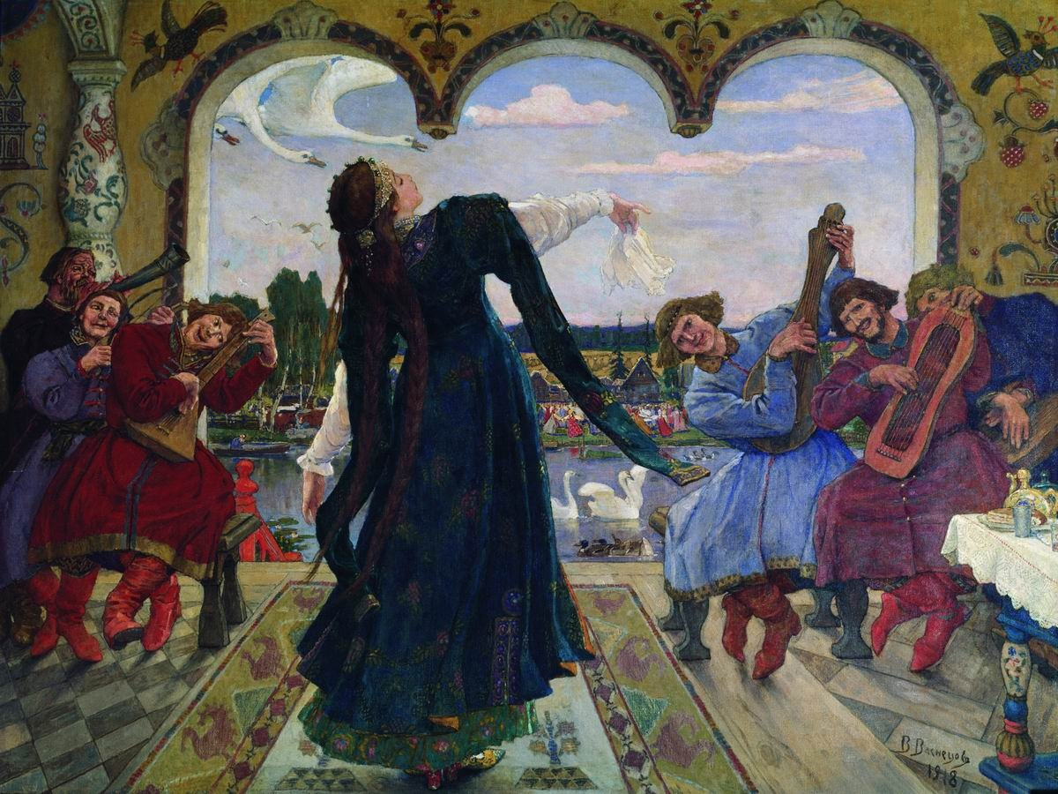
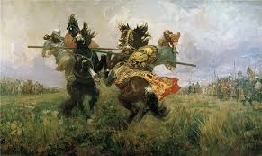
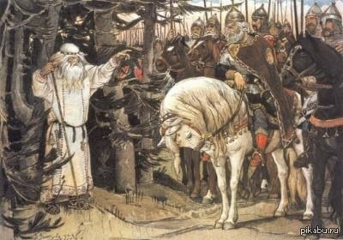
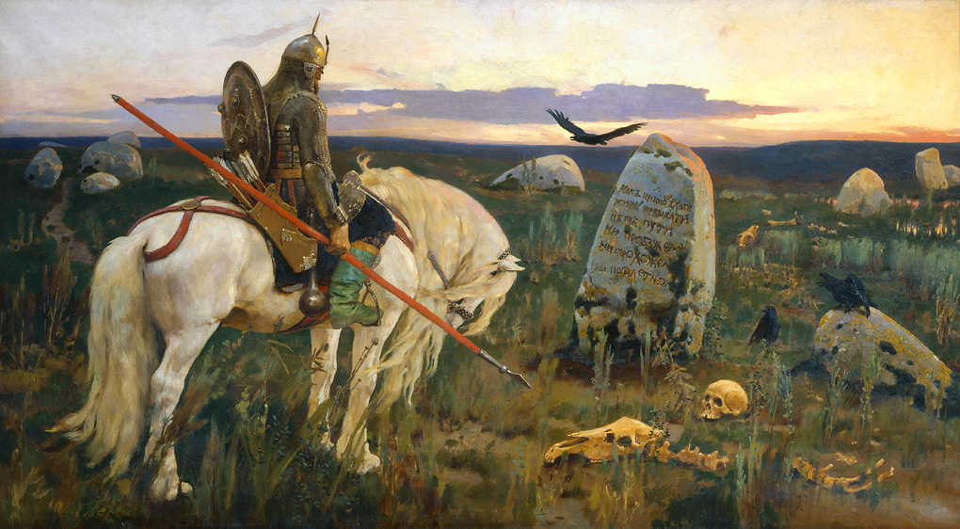
Вот перед нами репродукции картин Васнецова.

Slide 5
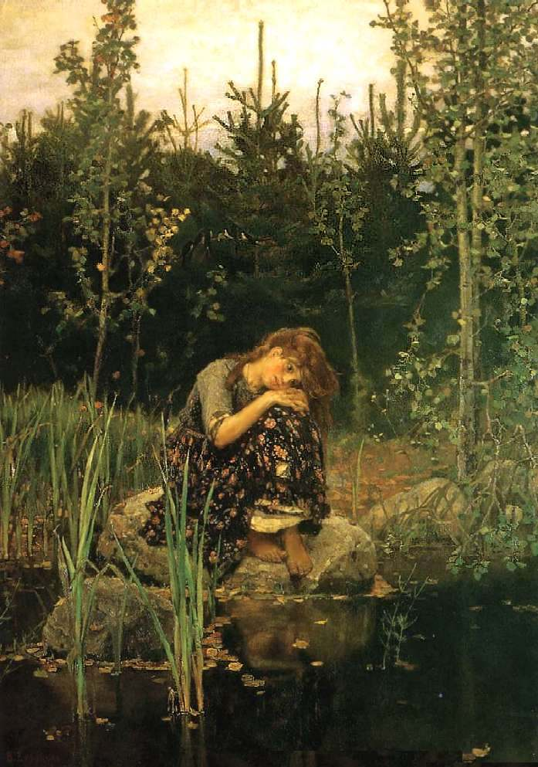
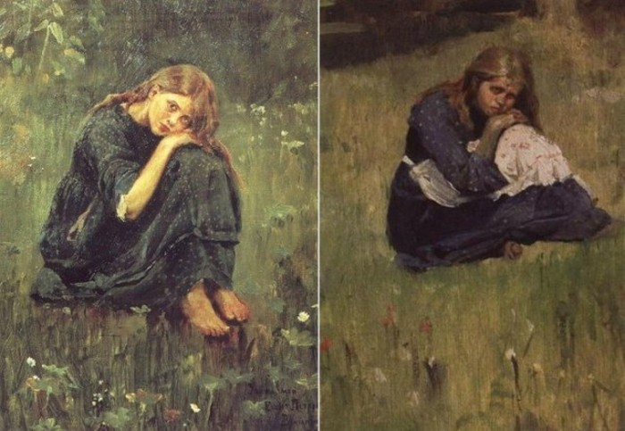
На берегу л..сного руч(?)я сидит Аленушка и т..скует о своем братце.
Этюды к картине «Аленушка»

Slide 6
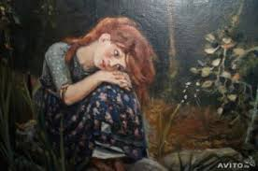
Н..кому ра..сказать ей о своей печали, не(у)кого просить помощи.

Slide 7
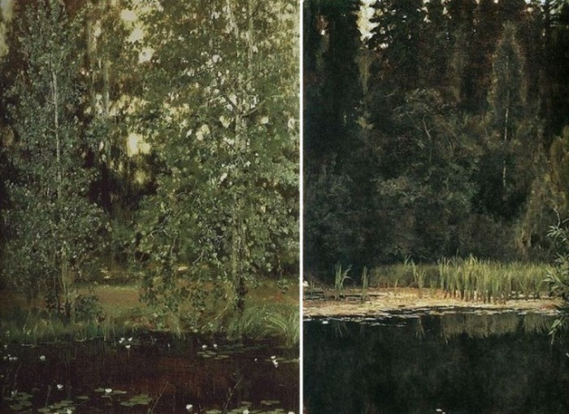
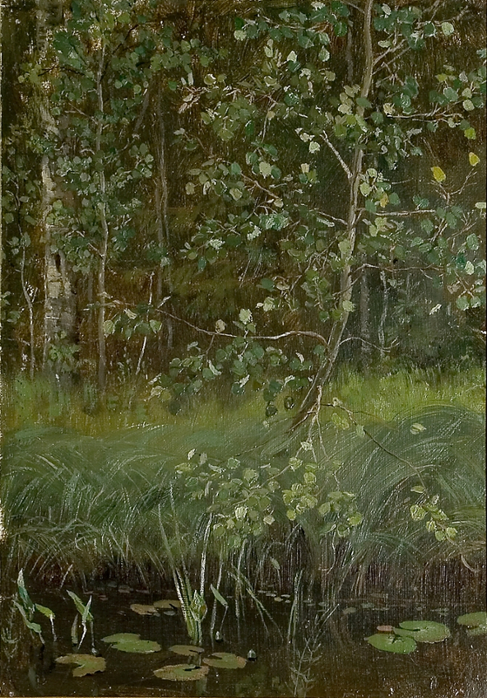
Осен..яя природа м..лчаливо сочу..ствует горю девушки. Н..что (не)нарушает тишины старого леса.
Этюды к картине «Аленушка»

Slide 8
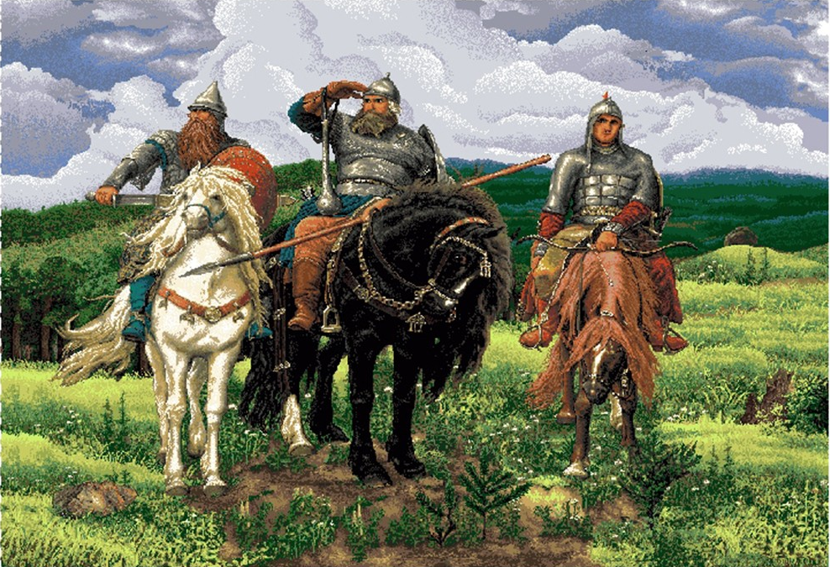
Вот три славных б..гатыря едут по степи.

Slide 9
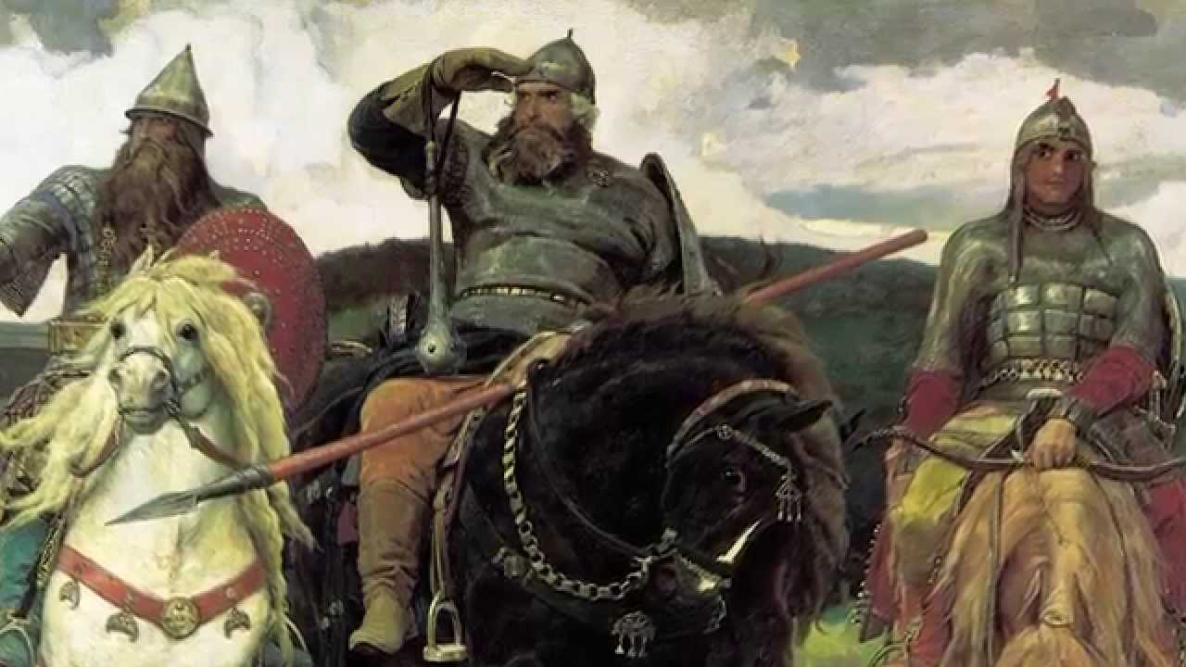
Что(то) пр..влекло их внимание, заставило наст..рожит(?)ся.

Slide 10
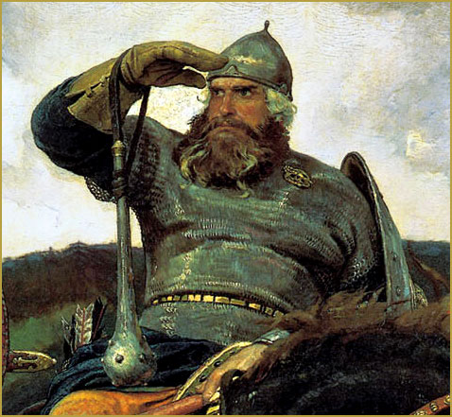
Зорко охраняют б..гатыри свою страну. Н..кто из врагов (не)пройдет на р..дную землю.

Slide 11
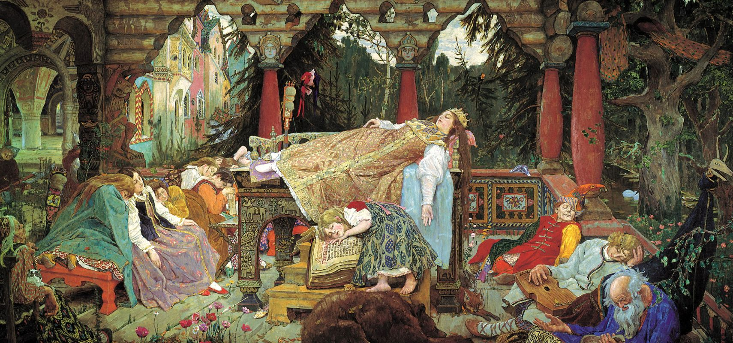
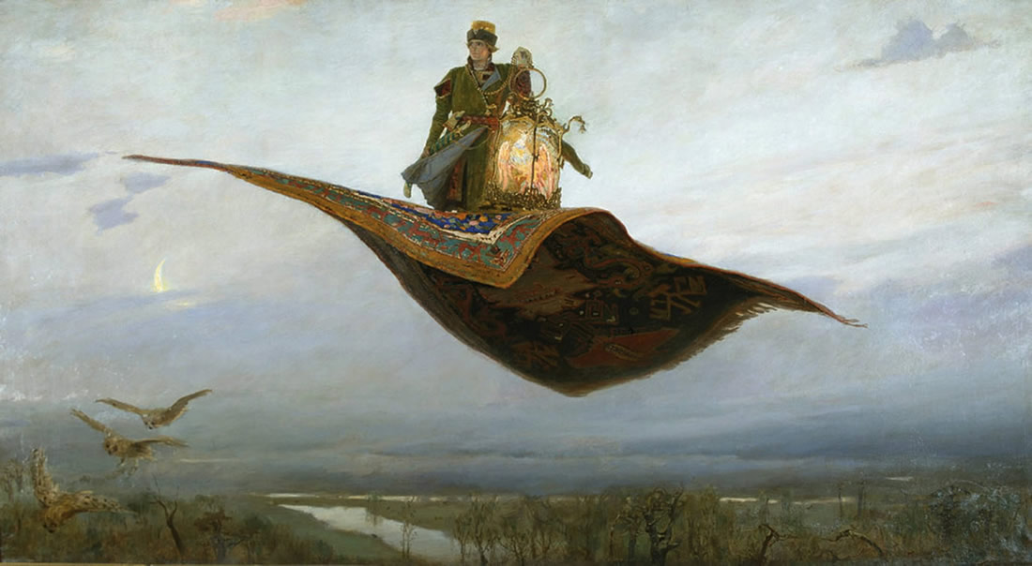
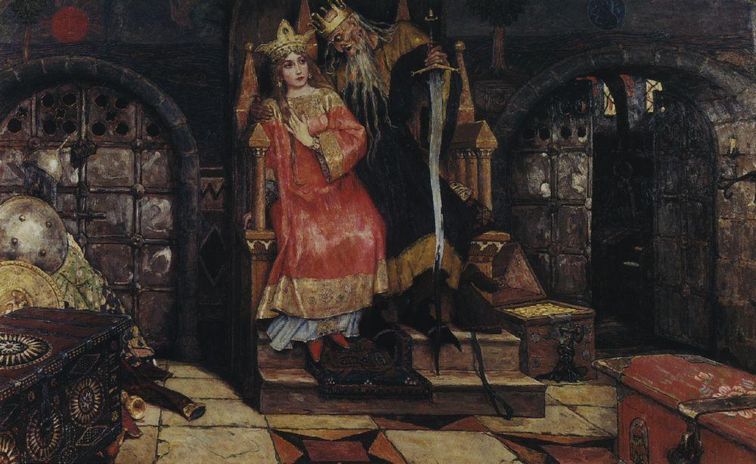
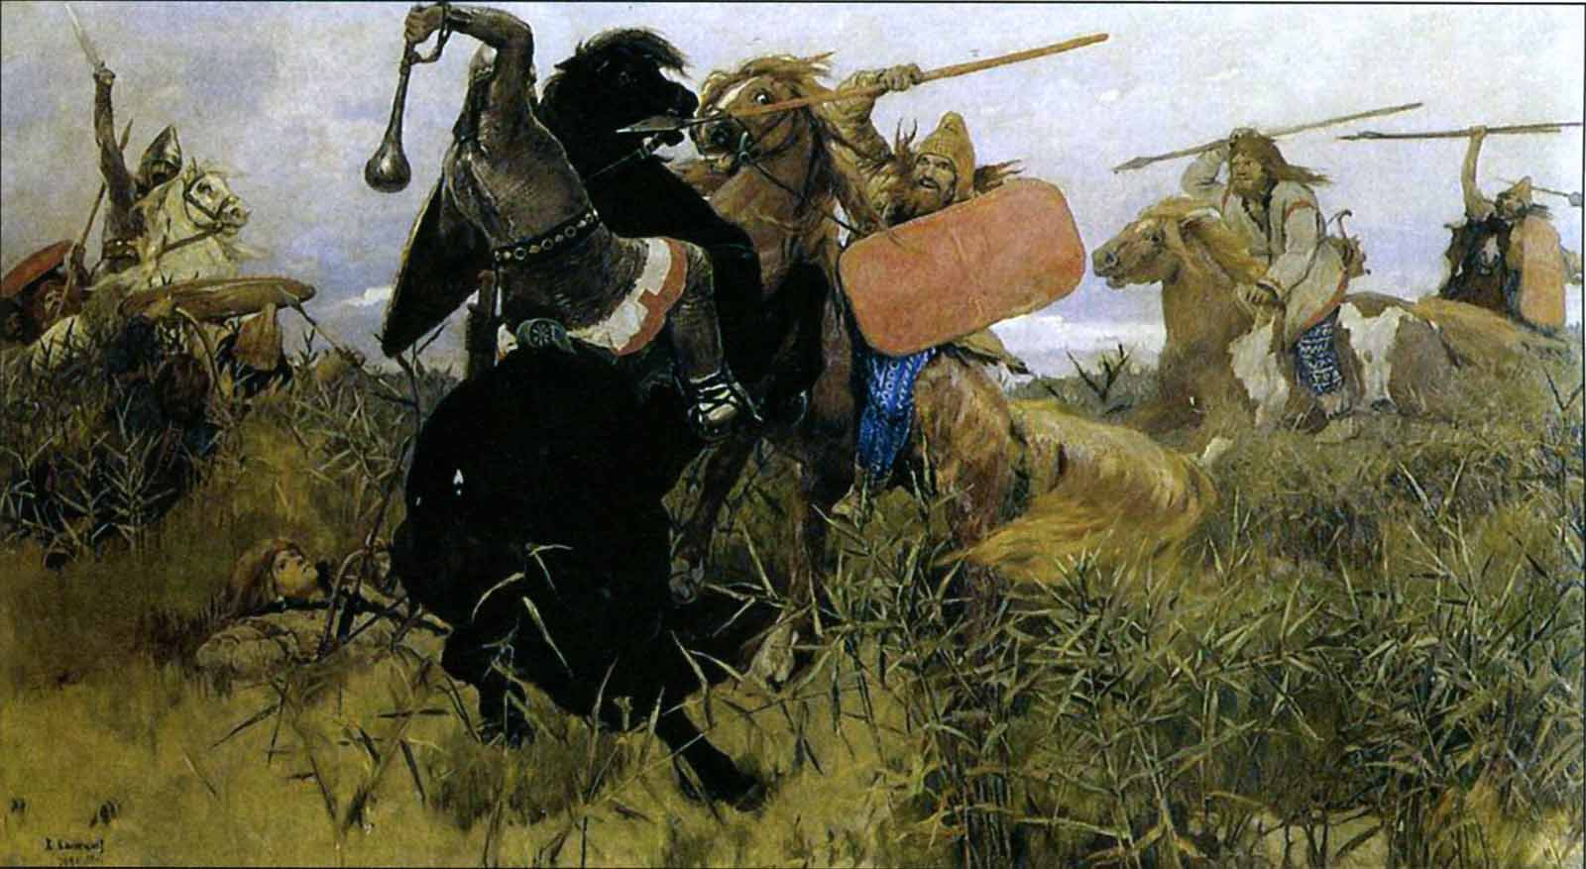
Эти рус..кие сказки и былины в..лнуют и радуют нас на пр..красных п..лотнах б..льшого рус..кого художника В. М. Васнецова.

